Slide 1
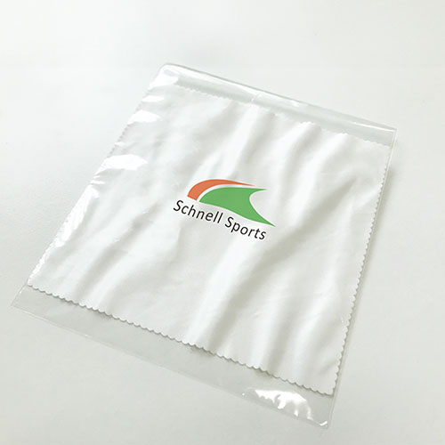
【提案書】
オリジナルクリーナークロス
特徴
手の平サイズでスマホ画面やメガネ、モニターを傷つけずにキレイにふけるクリーナークロス。フルカラーで企業ロゴやイラスト・写真も色鮮やかにプリントできて、展示会用ノベルティに最適です。
納期
納期スペース
仕様
素材：ポリエステル
サイズ：W150×H150㎜以内
包装：個別袋入れ
備考：印刷：UVインクジェット
お見積
お見積りスペース

